Slide 1


SWOT-анализ: пошаговое руководство с реальными примерами
Автор презентации: Presentacium.ru

Slide 2

Введение
В презентации мы разберём структуру SWOT-анализа, рассмотрим примеры сильных и слабых сторон, возможностей и угроз. Вы узнаете, как визуализировать данные и применять SWOT в бизнесе.

Slide 3

Определение SWOT-анализа
SWOT-анализ — это метод стратегического планирования, позволяющий оценить сильные и слабые стороны компании, а также возможности и угрозы, с которыми она может столкнуться на рынке.
Сильные стороны (например, доля на рынке в 30%) и слабые (например, недостаточная инвестиция в НИОКР в размере 5% от бюджета) помогают выявить внутренние факторы.
Возможности (например, выход на новые рынки с 15% потенциалом роста) и угрозы (например, рост конкуренции на 20% в сегменте) позволяют проанализировать внешние факторы.

Slide 4

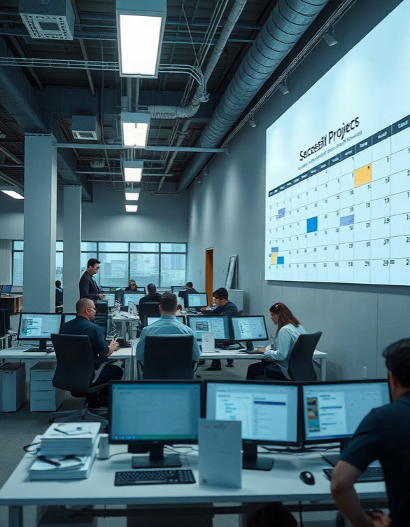
Сильные стороны: примеры
Компания демонстрирует высокий уровень инноваций, что подтверждается 15 патентами, полученными за последние пять лет. Благодаря сильной команде из 200 высококвалифицированных сотрудников, средний уровень удовлетворённости клиентов составляет 88% по результатам ежегодных опросов.
Доля рынка компании составляет 12%, что значительно выше среднего показателя по отрасли и свидетельствует о сильной конкурентной позиции.

Slide 5
Слабые стороны: примеры
1
2
3
В 2022 году компания X столкнулась с высокой текучестью кадров, где уровень увольнений достиг 25% от общего числа сотрудников.
Из-за устаревшего оборудования уровень брака на производстве составляет 10% от общего объёма продукции.
Эти показатели свидетельствуют о низком качестве внутренних процессов и требуют значительных инвестиций в модернизацию и улучшение условий труда.

Slide 6


Сравнительный анализ слабых и сильных сторон
Компания X демонстрирует сильные стороны в виде высокого уровня инноваций — за последние 5 лет количество запатентованных технологий увеличилось на 30%.
В то же время она имеет слабые стороны: низкая эффективность процессов на некоторых производственных участках, где потери времени достигают 25%.
В отличие от компании X, компания Y показывает сильные стороны в области клиентского сервиса, где уровень удовлетворённости клиентов за год вырос на 20%, но слабые стороны в инновационной активности, где доля внедрённых новых решений не превышает 10% от общего числа проектов.

Slide 7
Визуализация слабых сторон
На основе анализа данных за последний квартал выявлено, что компания имеет 15% долю рынка ниже среднеотраслевого уровня.
Также отмечены задержки в поставках продукции на 7% больше отраслевого стандарта, что негативно сказывается на удовлетворённости клиентов.
Слабая команда отдела маркетинга, где текучесть кадров составляет 30% в год, снижает эффективность рекламных кампаний.

Slide 8


Возможности: примеры
В рамках SWOT-анализа было выявлено, что компания XYZ за последние три года увеличила годовую прибыль на 45%, что свидетельствует о сильных сторонах в условиях растущего рынка. Слабые стороны компании, такие как высокая зависимость от одного поставщика (80% сырья поступает от него), могут быть минимизированы через диверсификацию поставщиков и оптимизацию закупочных цен.
Потенциальные возможности для роста включают в себя выход на новые рынки, где конкуренция ниже, и разработку инновационных продуктов, что может обеспечить до 20% дополнительного дохода в течение следующих двух лет.

Slide 9

Угрозы: примеры
В условиях современной экономической среды крупные компании сталкиваются с серьёзными угрозами, такими как рост конкуренции на 30% за последние пять лет. Это обусловлено выходом на рынок 25 новых игроков в различных отраслях.
Кроме того, экономические санкции и геополитическая нестабильность привели к снижению доходов у 40% потребителей, что также влияет на бизнес-среду.

Slide 10

Сравнительный анализ возможностей и угроз
В ходе SWOT-анализа выявлено, что компания X имеет сильные стороны, включая долю рынка в 35%, что на 10% выше основного конкурента.
Однако внешние угрозы представлены экономическим спадом в стране, который привёл к снижению покупательской способности на 7% за последний год и увеличению конкуренции на 15%.
Слабые стороны компании заключаются в высокой зависимости от одного поставщика, что составляет 70% всех поставок, и в слабой маркетинговой стратегии, которая не позволяет эффективно привлекать новые сегменты клиентов.

Slide 11
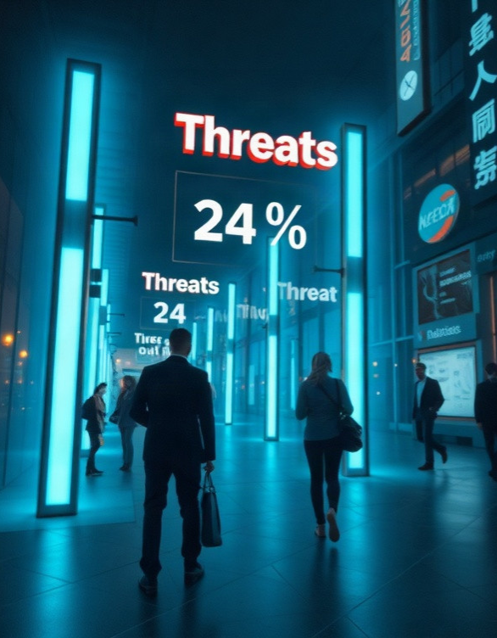
Визуализация угроз
На слайде «Визуализация угроз» можно представить данные о том, что 78% клиентов отказались от услуг из-за медленной обработки запросов. Это наглядно демонстрирует серьёзность проблемы и её влияние на бизнес. Угрозы представлены в виде графиков, иллюстрирующих, как конкуренция на рынке увеличилась на 30% за последний год, что повлияло на снижение доли рынка компании на 5%.

Slide 12

Пример SWOT-анализа в бизнесе
По результатам анализа компания Х выявила, что её доля на рынке составляет 18%, а ежегодные доходы от основной продукции достигают 50 млн долларов.
Среди сильных сторон отмечены высокое качество продукции и сильный бренд, а среди слабых — ограниченные ресурсы для маркетинга и устаревшее оборудование, снижающее эффективность на 15%. Основными возможностями являются выход на новые рынки и сотрудничество с крупными ритейлерами, а главными угрозами — появление сильных конкурентов и экономические колебания, влияющие на потребительский спрос.

Slide 13

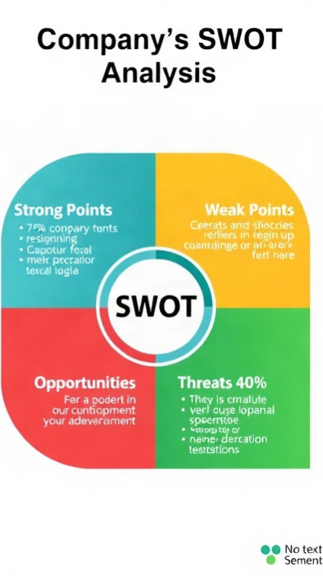
Итоги SWOT-анализа
На диаграмме представлены результаты SWOT-анализа в процентах.
Сильные стороны компании оценены на 75%, слабые — на 25%, возможности — на 60%, угрозы — на 40%.
Это показывает, что у компании больше положительных аспектов, чем негативных, но есть потенциал для развития и необходимость учёта внешних рисков.

Slide 14

Спасибо за внимание!
Спасибо за внимание. В этой презентации мы рассмотрели структуру SWOT-анализа, привели примеры сильных и слабых сторон, возможностей и угроз. Надеемся, что представленный материал будет полезен для вашего дальнейшего изучения и применения в бизнесе.

